Slide 1
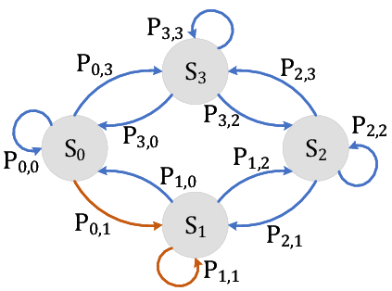
数据结构实验
基于马尔可夫链的写作机器人
A Writing bot based on Markov Chain
邓岳 熊圳 赵千慧 赵凯

Slide 2
需求分析

Slide 3
概要设计

Slide 4
系统设计与实现

Slide 5
测试分析

Slide 6
小组分工

Slide 7
https://github.com/Dysprosium0626/Markov_bot

